Slide 1
Нівелірні знаки

Slide 2
Віковий репер
Тип 174 Віковий репер нівелірних пунктів I, II, III і IV класів за глибини залягання скелі 120 - 500 см.
Тип 173 віковий репер нівелірних пунктів І, ІІ, ІІІ, ІV за глибини залягання скелі до 120 см

Slide 3
Віковий репер Тип 175 Віковий (трубчастий) репер нівелірних пунктів I, II, III і IV класів за глибини залягання скелі понад 500 см.
При заляганні нестискуючих порід на глибині більше 500 см закладається віковий трубчатий репер (тип 175)
Репер закладають у свердловину діаметром близько 250 мм, яка просвердлюється на 120 см нижче межі нестискуючих поряд, або не менше 400 см нижче межі промерзання.
Репер складається з металевої труби діаметром 100 мм, з товщиною стінок 5-10 мм, яка заливається бетоном. Реперна труба закінчується сталевим наконечником довжиною не менше 250 см з трьома якорними дисками.
На величину сталевого наконечника 250 см репер бетонується. Після цього у свердловину до межі бетонування опускають захисну трубу діам.150-200 мм з сальником у нижній частині і на висоту 70 см заливають рідким бітумом. У верхній частині установлюють гумову діафрагму, яка зверху на 50 см заливається бітумом.
У верхній частині трубчатого вікового репера на 1.0 м нижче поверхні землі установлюють бетонне кільце діаметром 100 і висотою 100см. Кришка кільця розташовується на 60 см нижче рівня землі.
На реперній трубі на відстані 20 см одна від одної приварюються дві марки із малоокислюючого металу - горизонтальну та вертикальну. Колодязь засипається гравієм. Поряд з віковим репером на відстані 100-150 м закладають фундаментальний репер із супутником.
У всіх типах вікових реперів колодязь з кришкою кріпиться на бітумній основі.

Slide 4
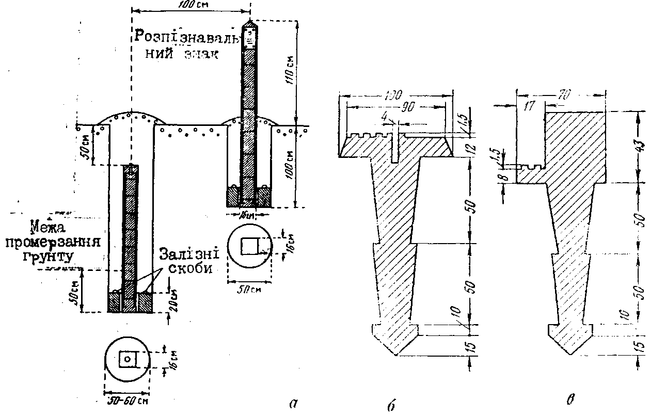
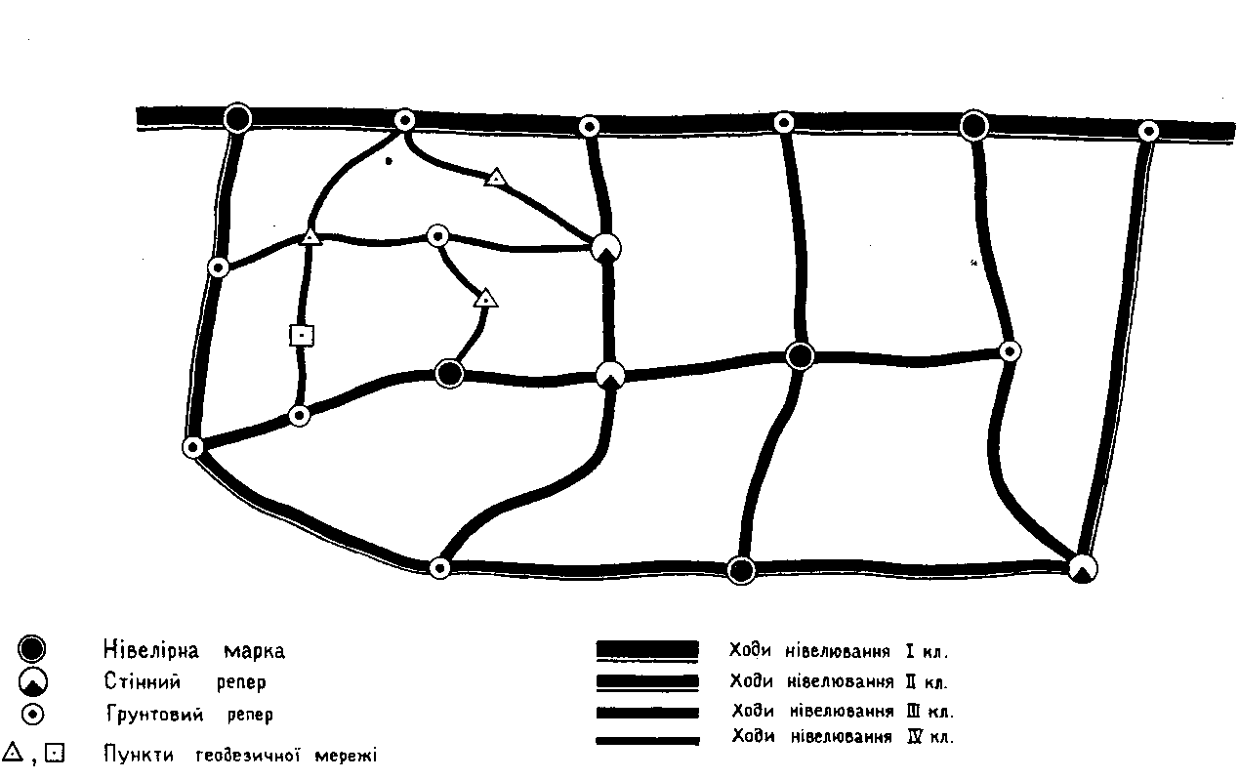
Нівелірні знаки служать для довготривалого закріплення на місцевості висот точок. Типи нівелірних знаків залежать від їх призначення, фізико-географічних умов району робіт, складу ґрунту і глибини його промерзання. Нівелірні знаки розрізняють за місцем закладки, на ґрунтові репери (Рис.а), стінні марки (Рис.б) і стінні репери (Рис.в). Репери - це фундаментально закріплені на місцевості пункти з відомими висотами.

Slide 5
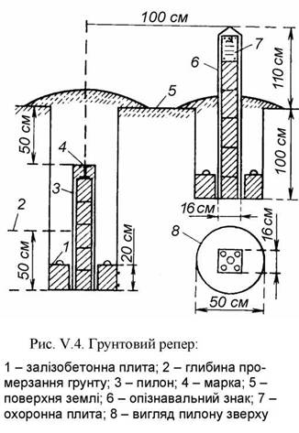
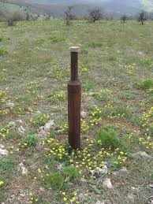
Грунтові репери
Основними матеріалами, з яких виготовляють грунтові репери є бетон, залізобетон, металічні труби, покриті антикорозійними речовинами та ін. З метою забезпечення стійкості грунтових реперів їх нижні частини розташовують нижче промерзаючого шару грунту. Грунтові репери різних типів закладають на незабудованих територіях в зоні сезонного промерзання грунту на лініях III і IV класів нівелювання. Північніше лінії Ужгород-Харків лінії нівелювання II-IV класів закріплюють реперами, такого типу, який показано на рис. V.4.

Slide 6
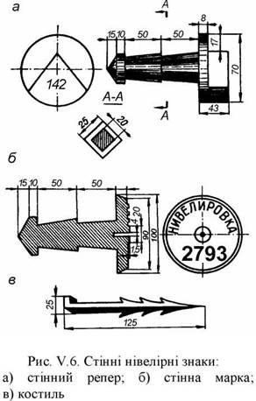
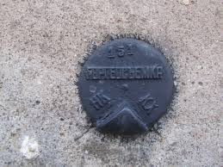
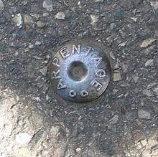
Стінні репери та марки
На заселених територіях, де нівелірні ходи пролягають поблизу капітальних споруд (будівель) при крупномасштабних зйомках, поширеними нівелірними знаками є стінні репери, марки і костилі, які закладаються в основу будівель, споруд (рис. У.6). Стінні репери і марки відливають із чавуну. На передньому їх торці вказується організація-виконавець нівелірних робіт і номер репера (марки). Репер вмуровується в стіну будівлі так, щоб його торцева частина виступала назовні на 5 см. Поряд прикріплюється охоронна плита. На диску репера є виступ у вигляді сектора з ребрами, висота якого над рівнем моря і вважається висотою репера. Марки відрізняються від репера тим, що у центрі диска марки є невелике заглиблення, яке і вважається основною точкою. Марки закладають у стіну врівень з її поверхнею на висоті 1,5-2,0 м над землею. Способи закладання реперів і марок, порядок їх нівелювання і використання, вказуються у спеціальних інструкціях.

Slide 7
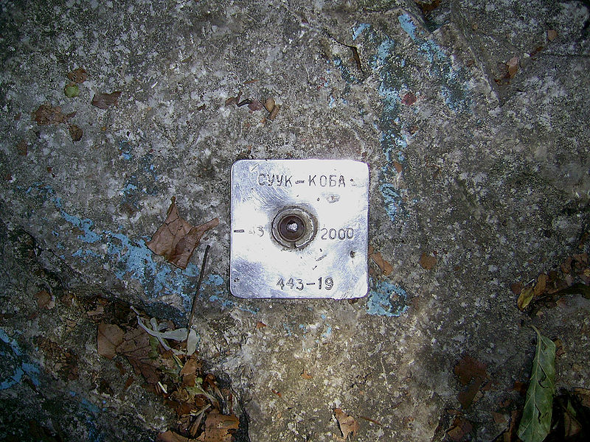
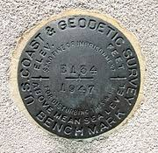
На практиці закладають і тимчасові репери. Ними можуть бути спеціально виготовлені відрізки металевих труб, відрізки залізничних рейок, костилі, забиті в дерев'яні споруди, великі камені-валуни із знаком, металічні цвяхи, забиті у пні спиляних дерев або у дерев’яні опори ліній зв'язку і т.п. Всі нівелірні знаки встановлюють в таких місцях, де будуть забезпечені зручність користування знаком, стійкість, міцність і збереженість знаків. В результаті виконання нівелірних робіт і обчислювальної обробки державних нівелірних сіток окремих районів складають каталоги нівелірних знаків, у яких вказуються номер і вид знака, його місце знаходження і значення відмітки (висоти) над рівнем моря.

Slide 8
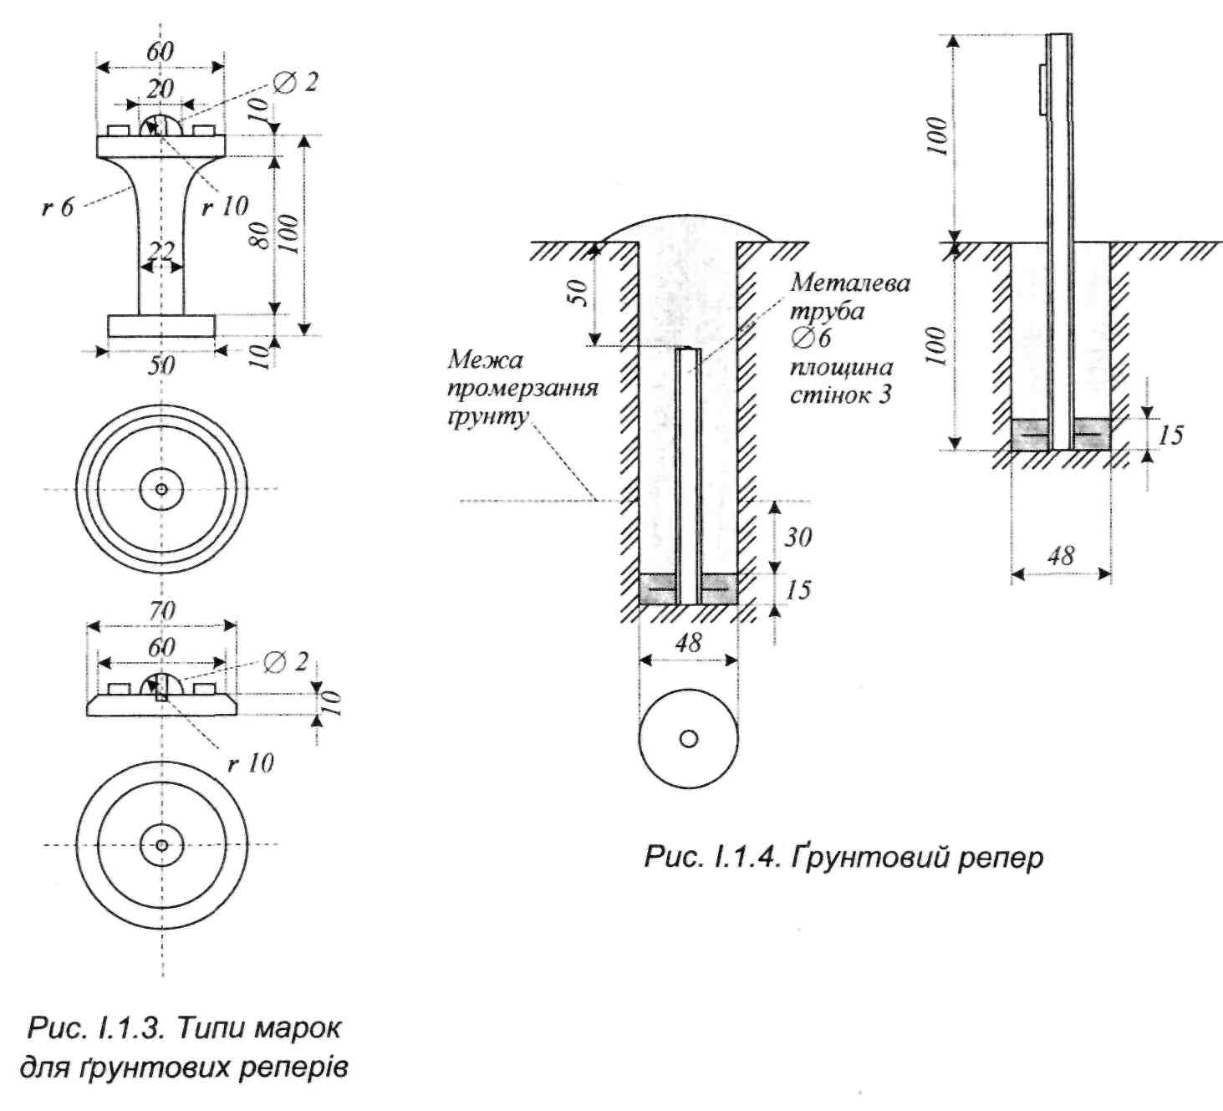
Закладання нівелірних знаків
Закладання вікових, фундаментальних та ґрунтових реперів здійснюється бригадою з 5 чоловік, а стінних та скельних — бригадою з 2–4 чол. Вікові, фундаментальні та ґрунтові репери закладаються у верхній шар ґрунту у такій послідовності: риття котловану необхідної глибини (відповідними механізмами або вручну), встановлення репера, трамбування (ущільнення) ґрунту, зовнішнє оформлення репера (окопування ровом необхідних розмірів та встановлення пізнавального стовпа). При закладанні стінних або скельних реперів, в стіні або в скелі видовбується отвір, в який на цементному розчині вставляється стінний репер, після чого поверхня зарівнюється. Після закладання нівелірного знаку оформляється технічна документація, до якості входять:
- карточка закладання геодезичного пункту зі схемою і описом його місцезнаходження;
- акт здачі геодезичних пунктів для нагляду за збереженням та інші документи.

Slide 9
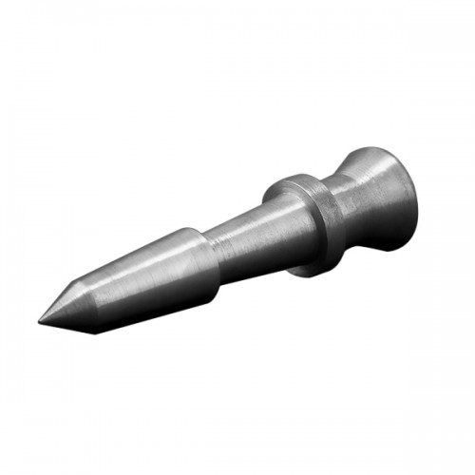
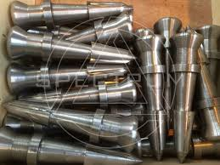
Виготовлення нівелірних знаків
Виготовлення нівелірних знаків здійснюється, як правило, централізованим способом. Марки для скельних, вікових, фундаментальних, ґрунтових реперів і чавунні відливки для стінних реперів виготовляють за замовленнями геодезичних організацій на заводах, де функціонують ливарні та штампувальні цехи. Залізобетонні конструкції вікових, фундаментальних та ґрунтових реперів виготовляють за замовленнями геодезичних організацій на заводах залізобетонних конструкцій або шляхом власного виробництва з використанням бетонозмішувачів, а також найпростіших інструментів. Конструкцією знаків передбачається закладання монтажних петель, що полегшують переміщення та встановлення репера за допомогою механізмів або вручну.

Slide 10
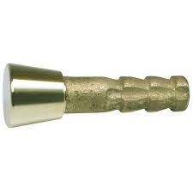
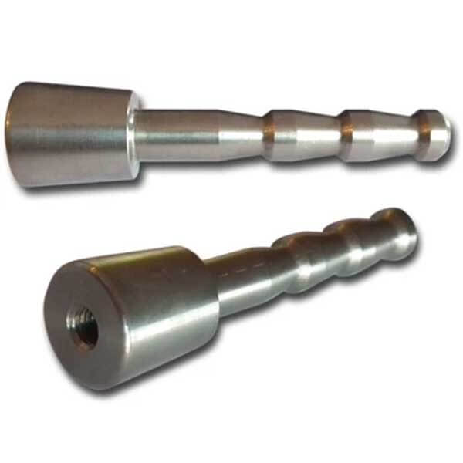
Складовими частинами реперів є металічні труби діаметрів 8–15 см, марки, арматурний дріт, залізні петлі, які скріплюються бетоном, що являє собою суміш цементу, піску, гравію та щебеню і води. Заливаються залізобетонні конструкції у виготовлені заздалегідь опалубки відповідної форми, де проходить кількаденний процес застигання, твердіння і загартовування бетону. На протязі цього процесу слід строго дотримуватися необхідної технології виробництва, яка передбачає змішування матеріалів у певних пропорціях, дотримання теплового, тіньового, зволожуючого та ін. режиму виготовлення залізобетонних конструкцій реперів. В окремих випадках у важкодоступних районах виготовлення репера здійснюється безпосередньо на місці закладання. При цьому треба витримувати необхідну технологію виготовлення репера і його закладання. Виготовленням реперів в польових умовах займається бригада з 4 чоловік.

Slide 11
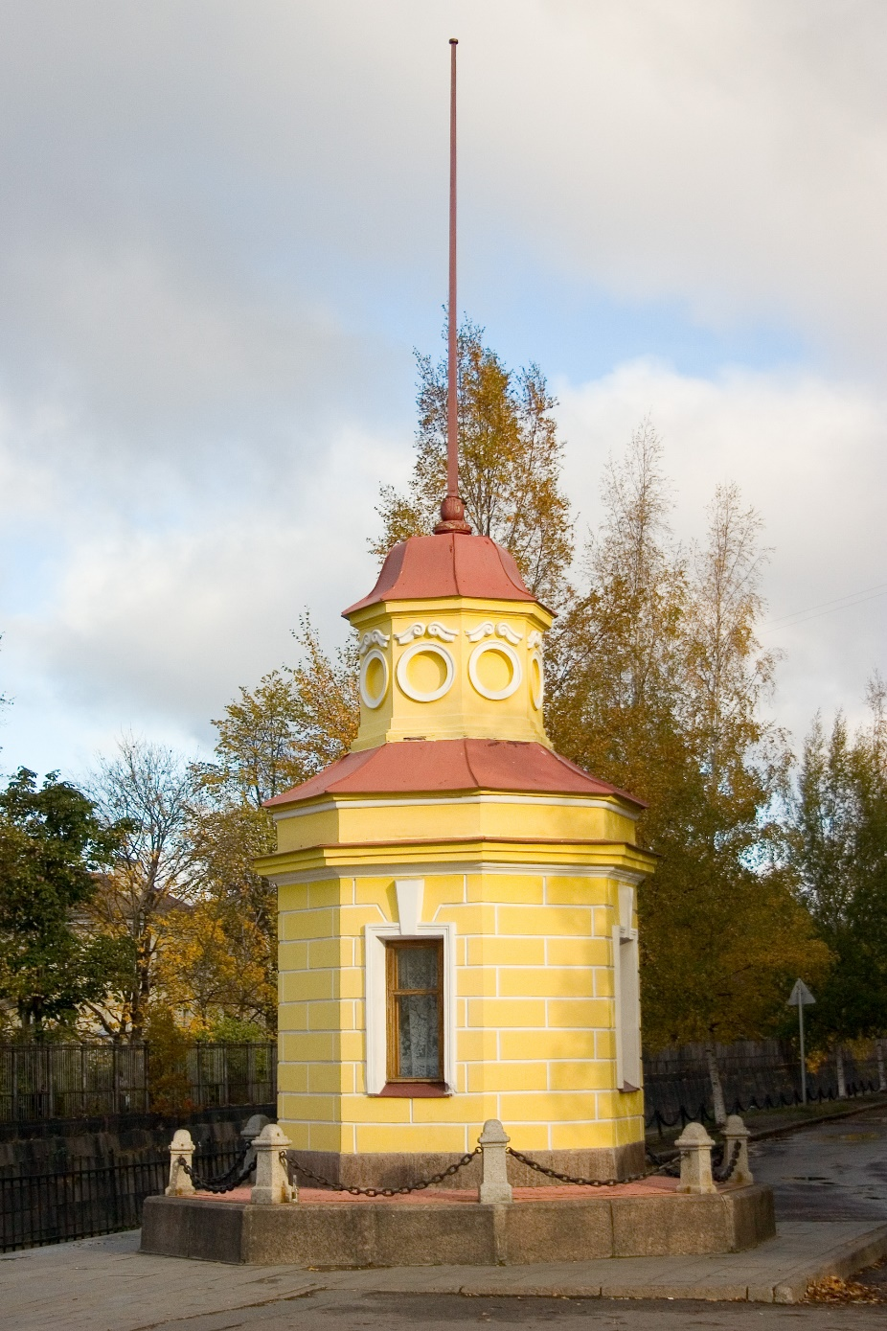
Кронштадтський футшток
Відомо, що більше 70% поверхні Землі займають океани і моря. Виходячи з цього, фігуру Землі відображає не поверхня суші, а поверхня води. На практиці за основну рівневу поверхню беруть так званий середній рівень океану (моря), одержаний із багаторічних спостережень рівня води по футштоках на морських водомірних станціях.
Для нашої країни основним є кронштадтський футшток, за яким ведуть спостереження рівня Балтійського моря.
Нуль кронштадтського футштока відповідає середньому рівню Балтійського моря, який прийнято за початок відліку висот для всіх геодезичних робіт в нашій країні. Будівля мареографа кронштадтского футштока (рис). Мареографа (від лат. Mare - море і грец. Γράφω - пишу; інші назви - лімніграф, прілівомер, самописний футшток) - прилад для вимірювання і безперервного автоматичної реєстрації коливань рівня моря.

Slide 12
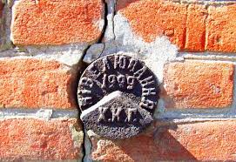
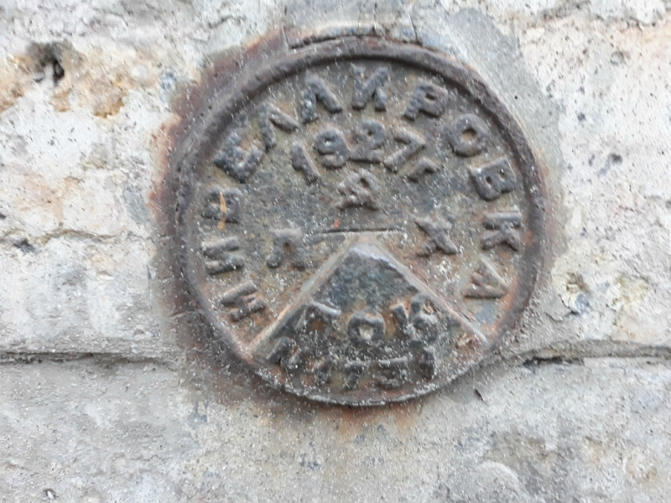
Додаткові фото

Slide 13
ДЯКУЮ ЗА УВАГУ

